Slide 1
Δεξιότητες/αξίες
Σεβασμός/ αυτοπεποίθηση

Slide 2
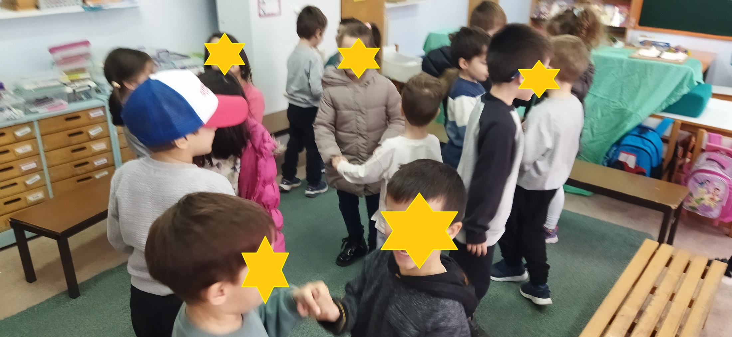
Χορεύουμε το «εγώ είμαι εγώ»

Slide 3
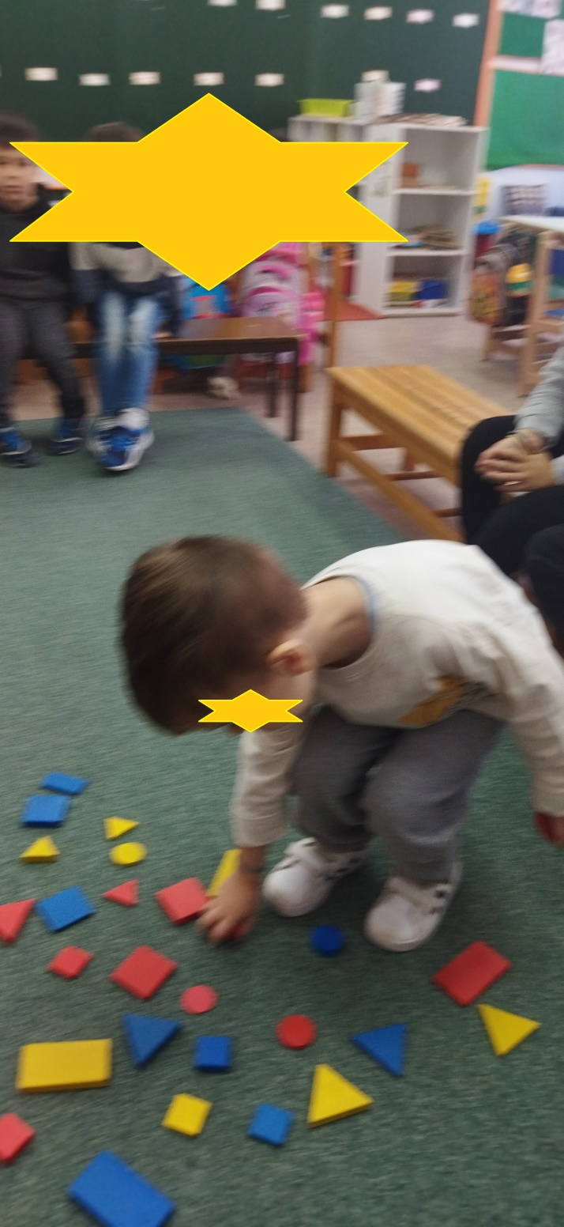
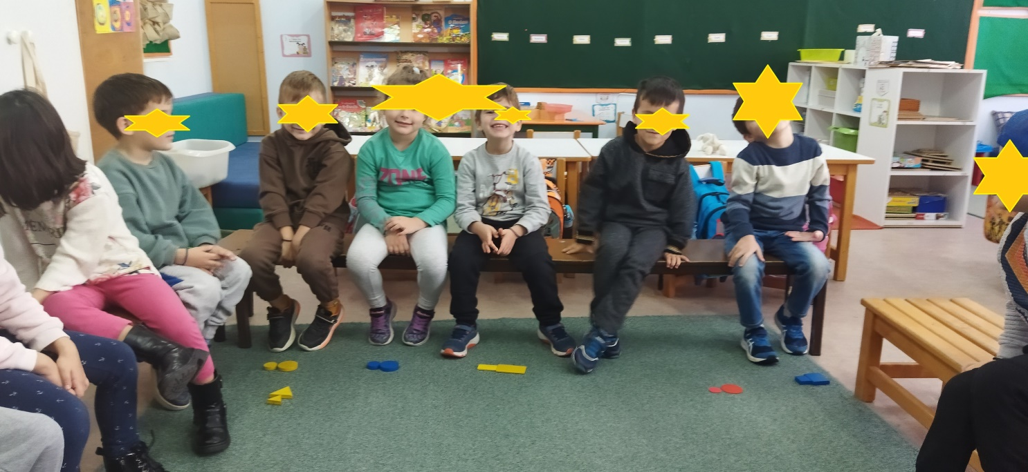
Εντοπίζουμε σχήματα βάση 4 κριτηρίων,
φτιάχνουμε σχηματόψαρα και τα ονομάζουμε

Slide 4
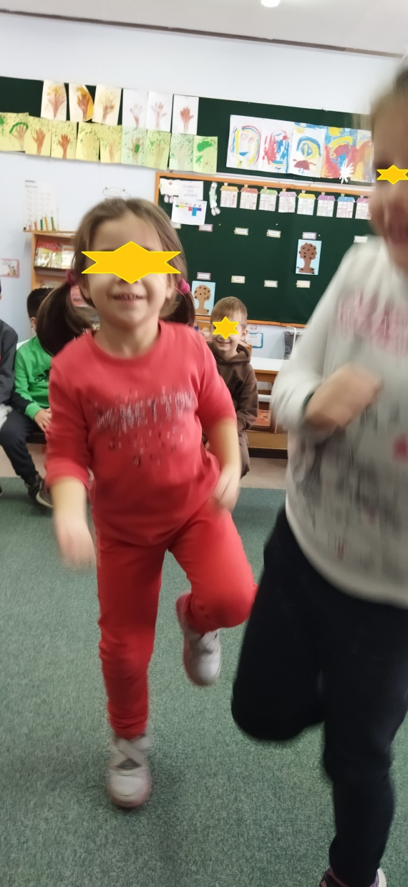
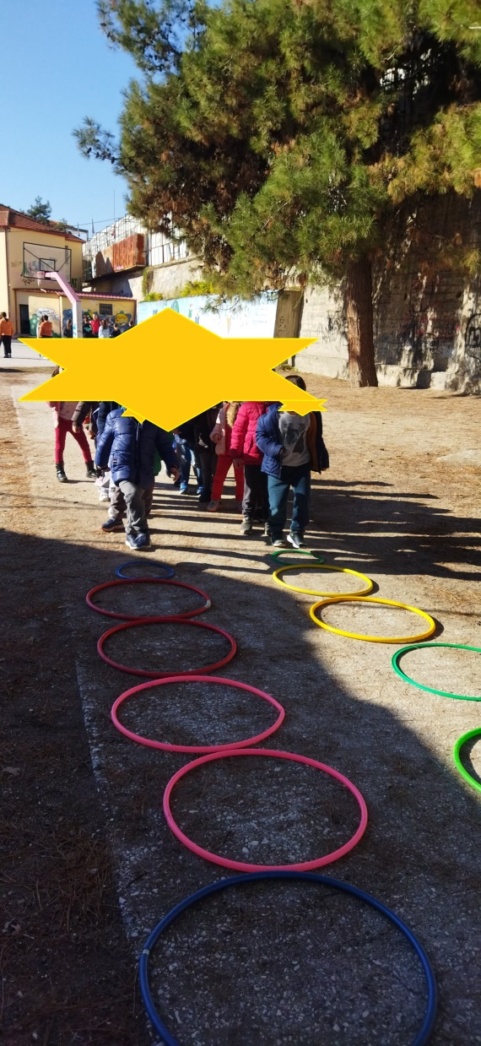
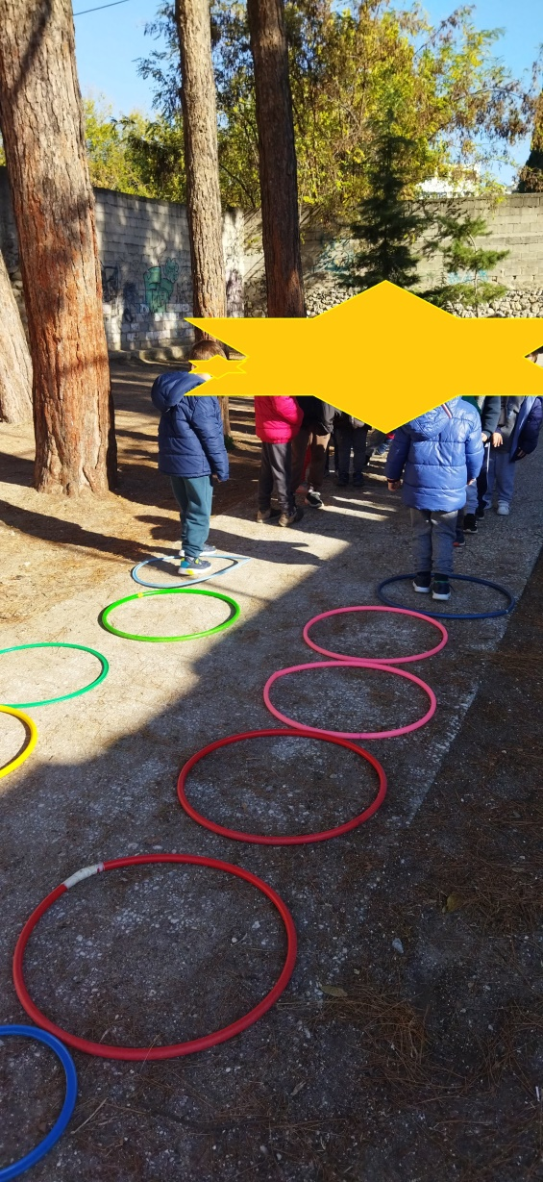
Δείτε τι μπορούμε να κάνουμε!
Κουτσό, πηδήματα στα δύο πόδια, εναλλαγή ποδιών, πίσω βήματα.

Slide 5
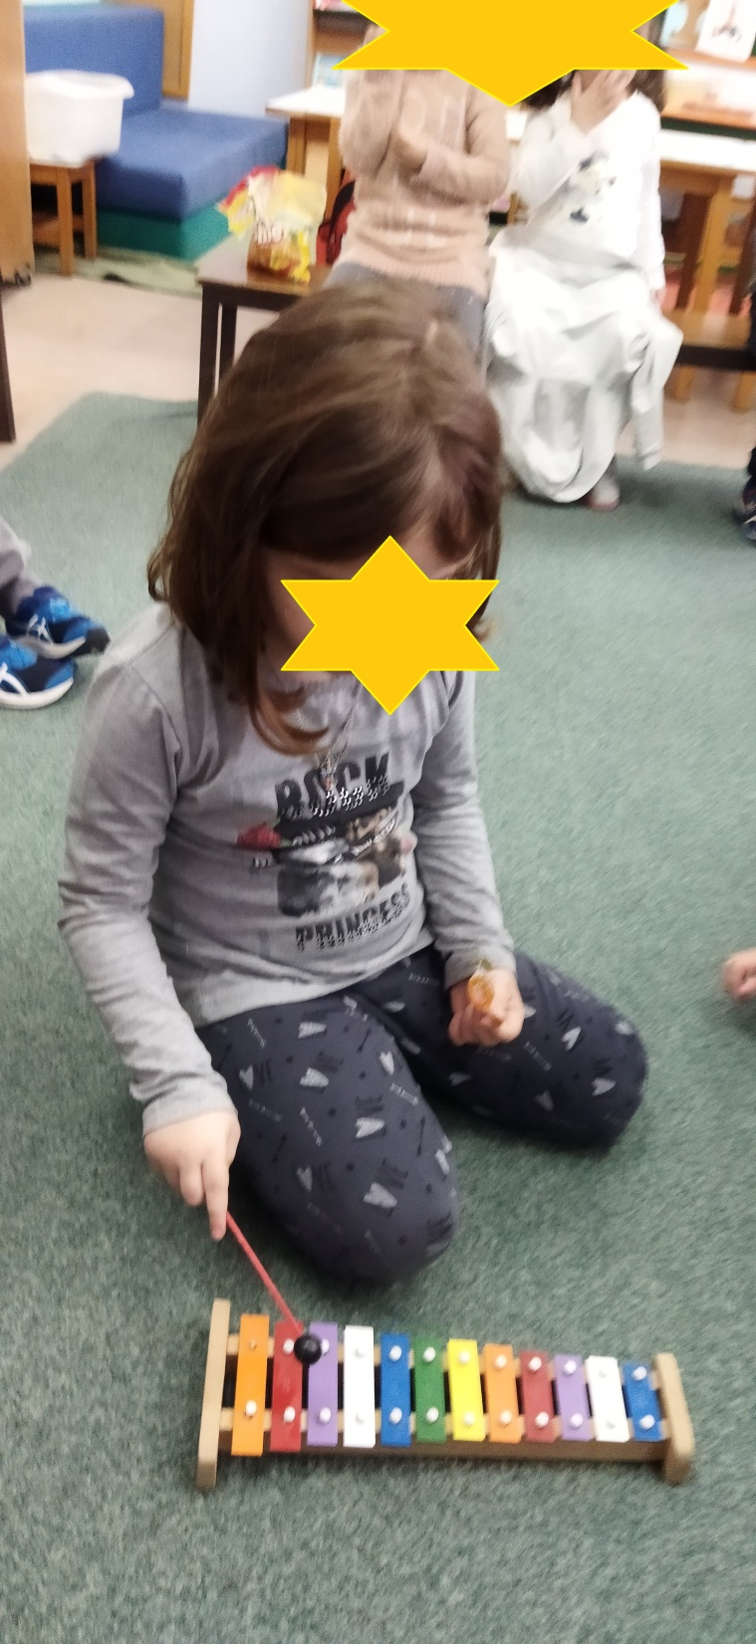
Παίζω μουσική στο δικό μου ρυθμό

Slide 6
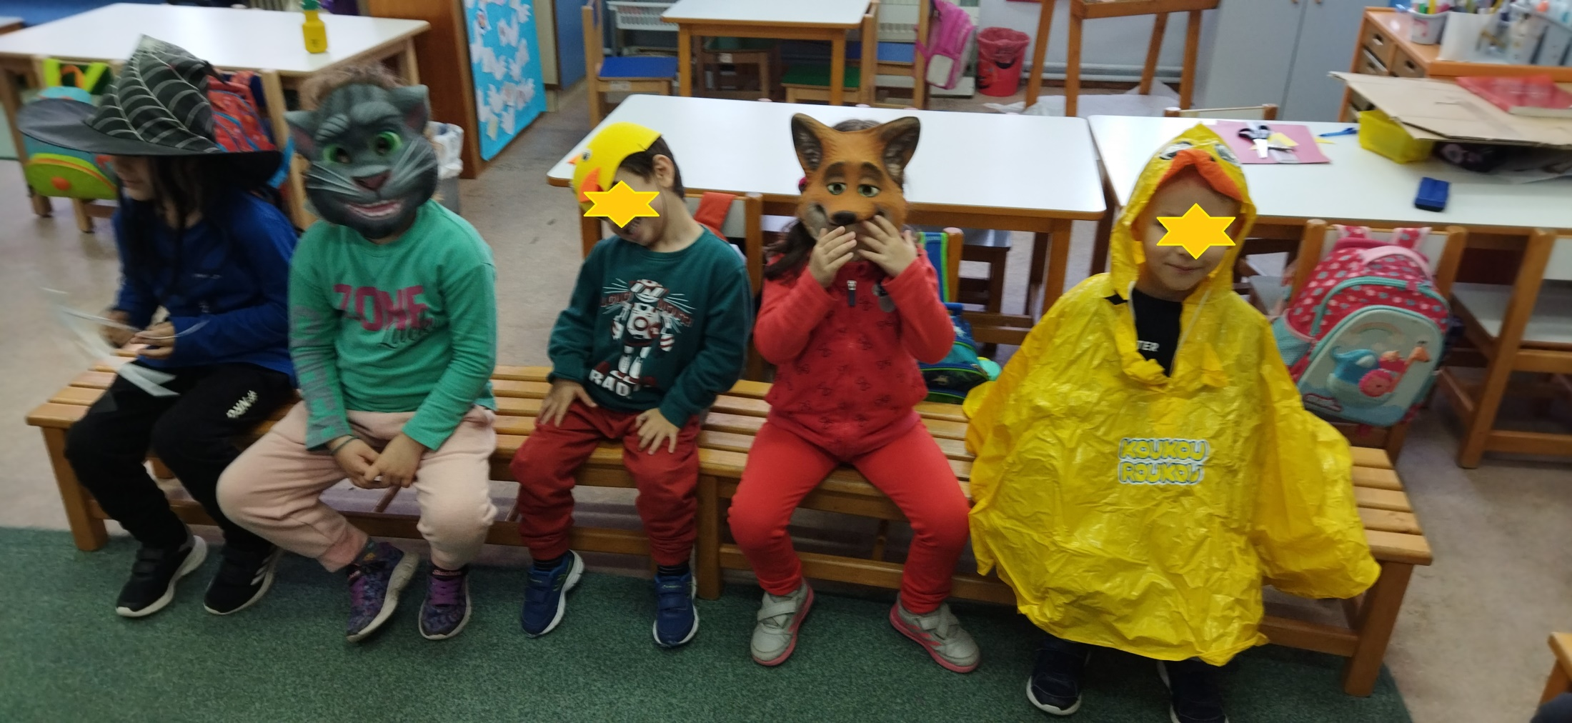
Ντυνόμαστε «το κάτι άλλο» και μπαίνουμε στη θέση του

Slide 7
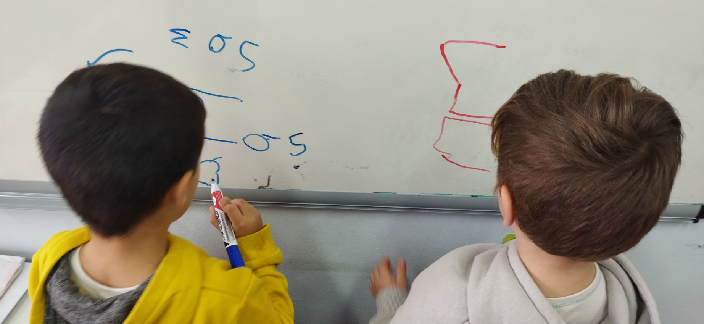
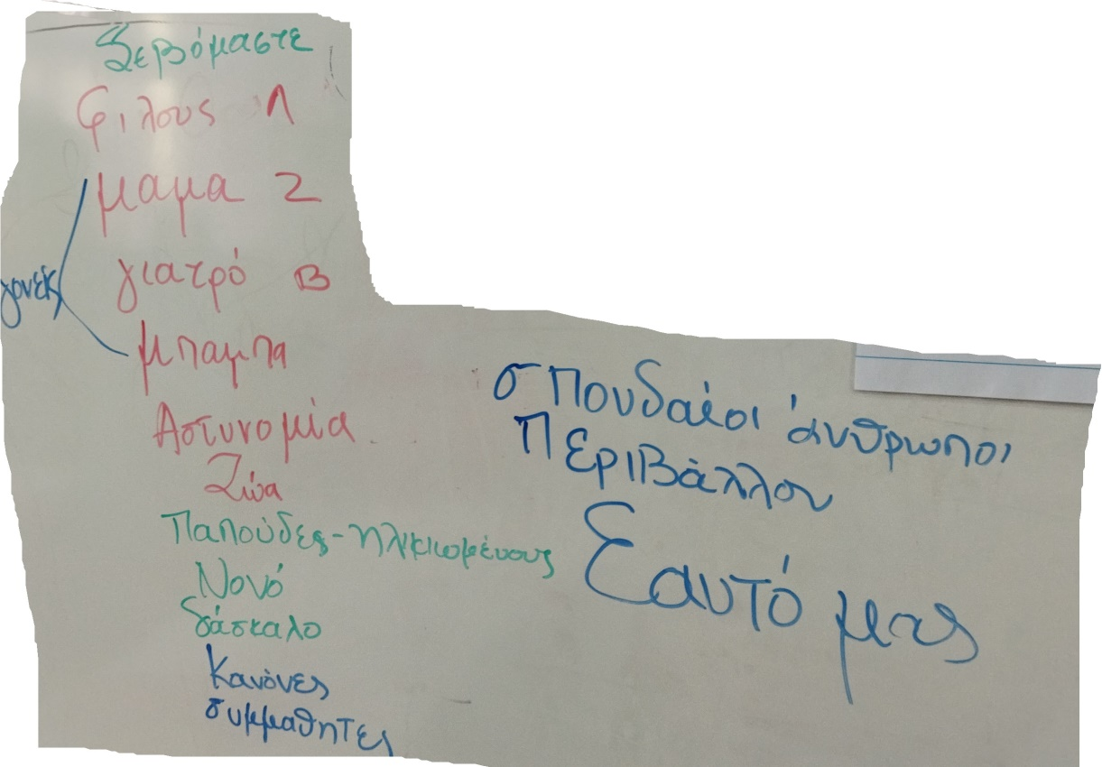
Γράμμα Σ,σ,ς και ποιους σεβόμαστε

